Slide 1
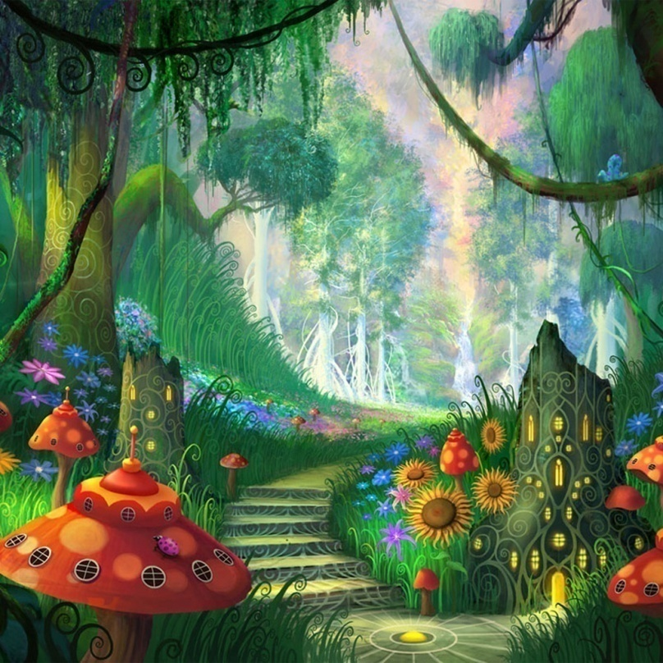
Проект учащихся 5 класса МБОУ «СШ № 11» а.Старобжегокай Тахтамукайского района Республики Адыгея
«Мои любимые сказки»
Посвящается Году литературы в России
2015г.
Руководитель:
учитель русского языка и литературы
Совмиз Разиет Казбековна

Slide 2
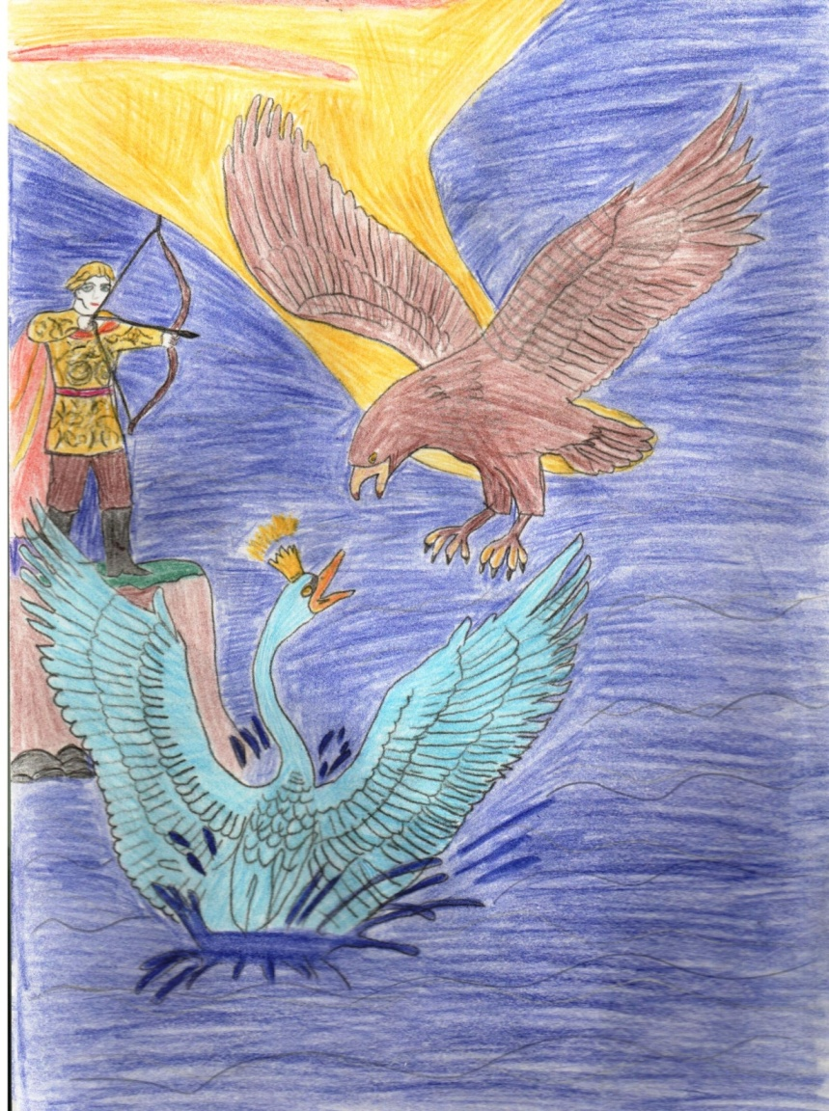
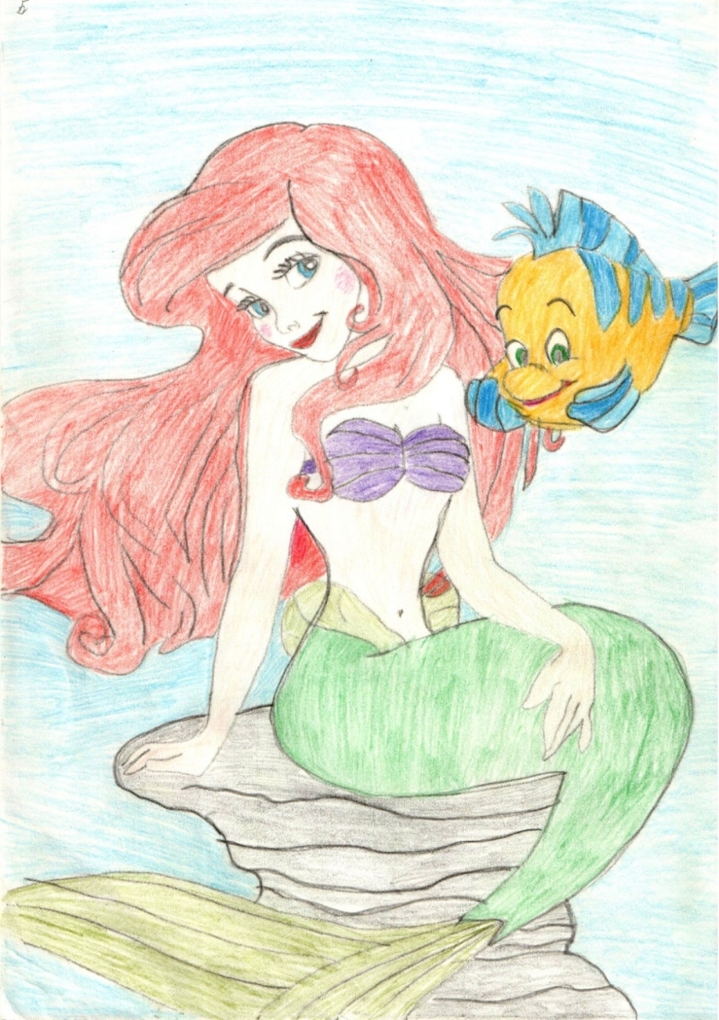
Работа ученицы
5 класса
МБОУ
«СШ № 11»
а. Старобжегокай
Барчо Замиры Муратовны
А. С. Пушкин
«Сказка о царе Салтане»
Х.К.Андерсен
«Русалочка»

Slide 3
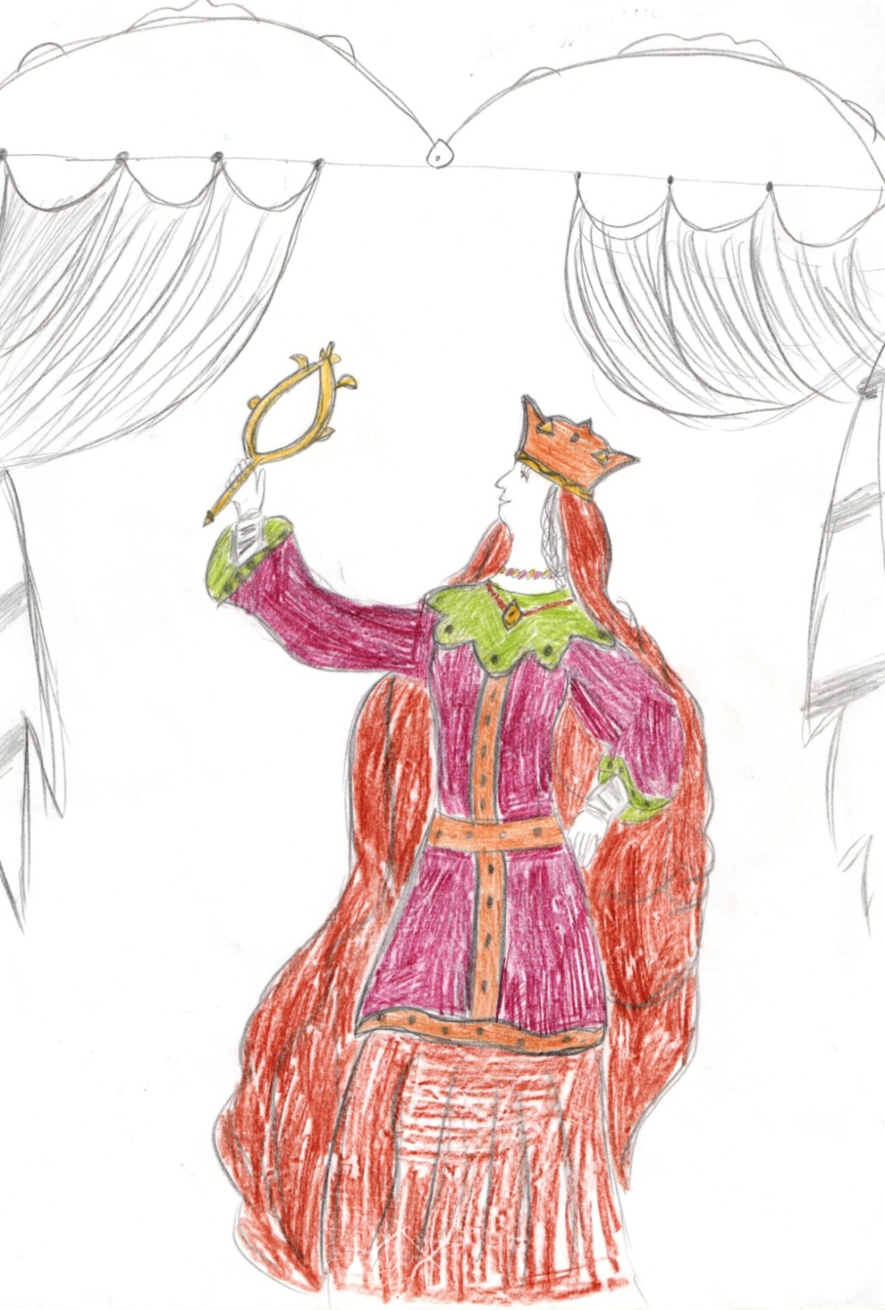
Работа ученицы
5 класса
МБОУ «СШ № 11»
а. Старобжегокай
Хатит Даринвы Рамазановны
А.С.Пушкин
«Сказка о мертвой царевне и семи богатырях»

Slide 4
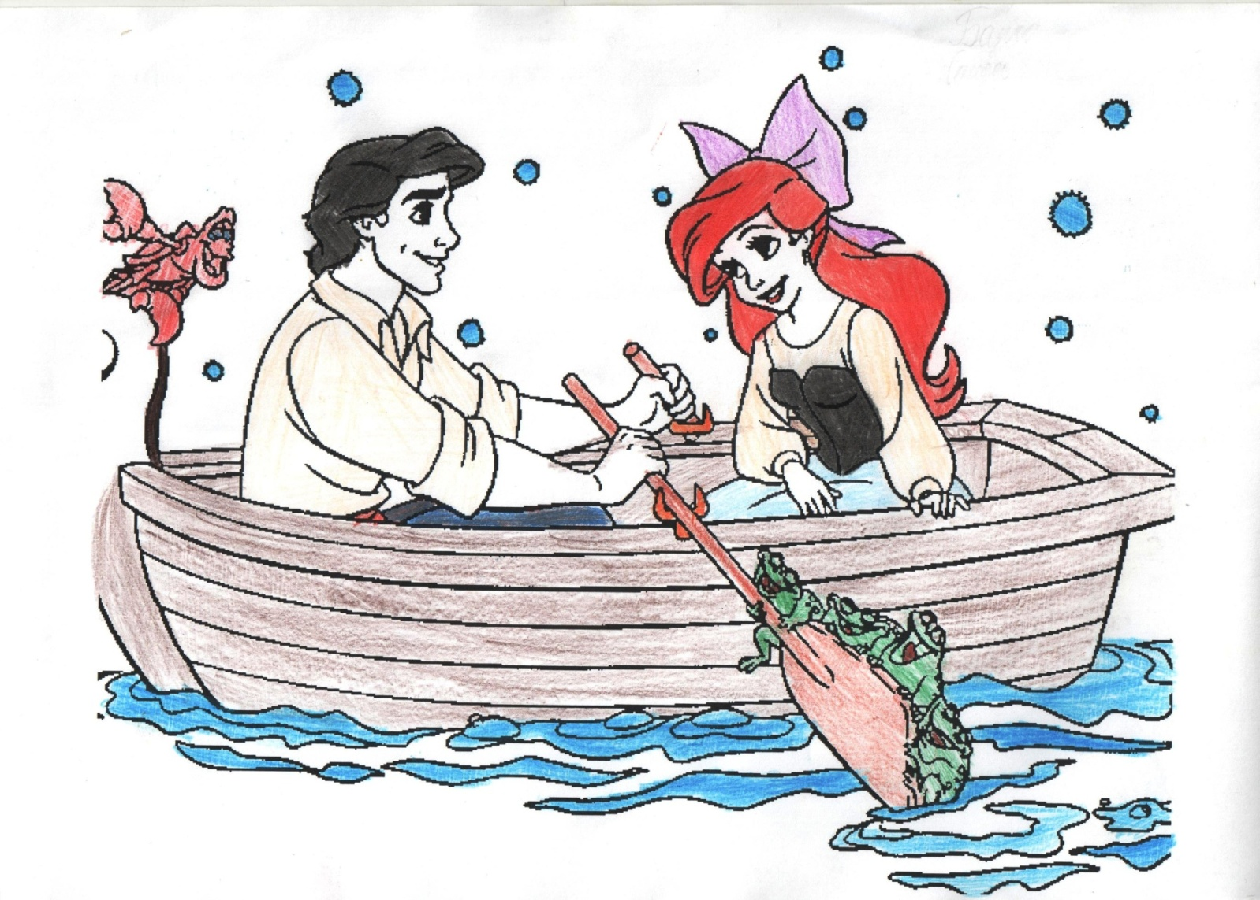
Работа ученицы 5 класса
МБОУ «СШ № 11» а. Старобжегокай
Барчо Саиды Руслановны
Сказка Х.К.Андерсена «русалочка»

Slide 5
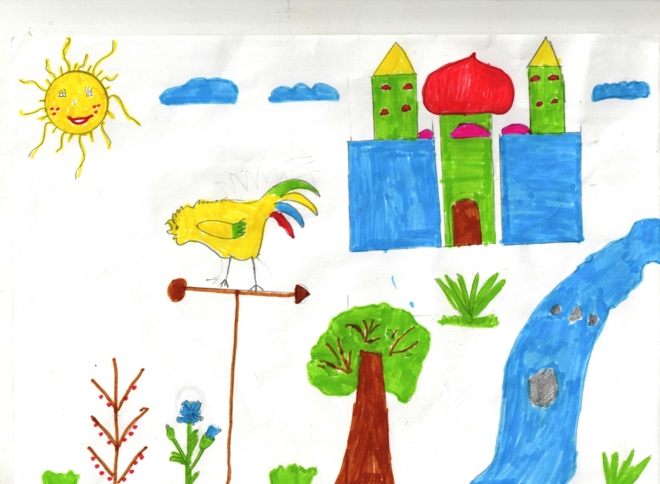
Работа ученицы 5 класса
МБОУ «СШ № 11» а. Старобжегокай
Чермит Самиры Муратовны
Сказка «О золотом петушке»

Slide 6
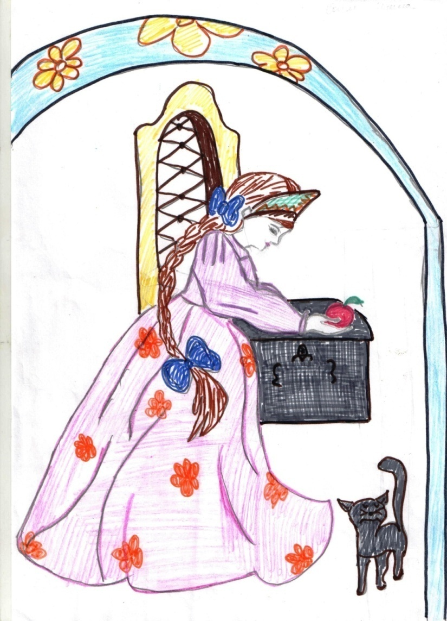
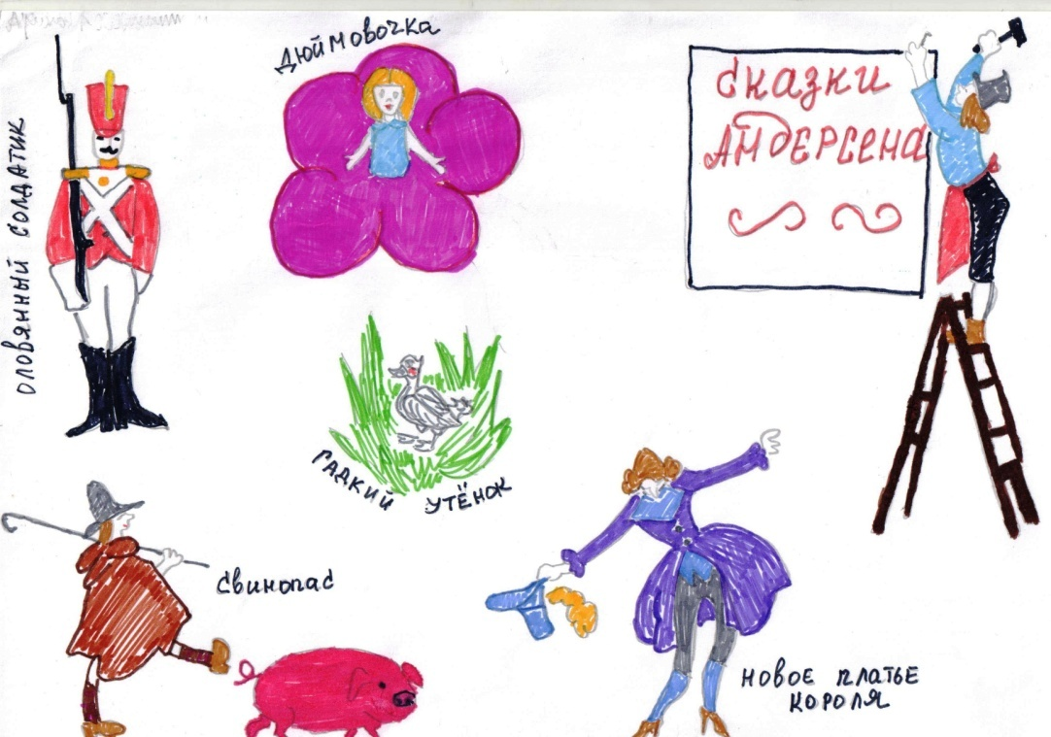
Работа ученицы
5 класса
МБОУ «СШ № 11»
а. Старобжегокай
Хатит Арины Юрьевны
Сказки Х.К.Андерсена
А.С. Пушкин
«Сказка о мертвой царевне и семи богатырях»

Slide 7
Участники проекта:
Барчо Саида Руслановна
Барчо Замира Муратовна
Хатит Арина Юрьевна
Хатит Дарина Рамазановна
Чермит Самира Муратовна
Учитель русского языка и литературы
Совмиз Разиет Казбековна

